Slide 1



Thu thập tiền
1 | 2 | 3 | 4 | 5 | 6 | 7
8 | 9 | 10 | 11 | 12 | 13 | 14
15 | 16 | 17 | 18 | 19 | 20 | 21
+ 5
+ 20
+ 25
+ 5
+ 20
+ 30

Slide 2


Thu thập gỗ
1 | 2 | 3 | 4 | 5 | 6 | 7
8 | 9 | 10 | 11 | 12 | 13 | 14
15 | 16 | 17 | 18 | 19 | 20 | 21
+ 20

Slide 3
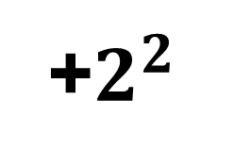
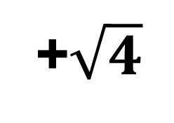
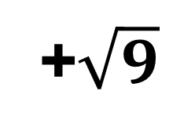
Thu thập gỗ
1 | 2 | 3 | 4 | 5 | 6 | 7
8 | 9 | 10 | 11 | 12 | 13 | 14
15 | 16 | 17 | 18 | 19 | 20 | 21
+5
+2
+10
+3
+$2^{2}$
+1
+1
+10
+2
+$\sqrt{9}$
+1
+2
+30
+5
+$\sqrt{4}$
+4
+3
+10
+4
+3

